Slide 1





Проект «Билет в будущее»

Slide 2


ЦЕЛИ И ЗАДАЧИ ПРОЕКТА «БИЛЕТ В БУДУЩЕЕ»
ЦЕЛЬ ПРОЕКТА
Формирование осознанности и г отовности к профессиональному самоопределению обучающихся 6-11 классов.
ЗАДАЧИ ПРОЕКТА
o Построение системной модели содействия профессиональному самоопределению обучающихся общеобразовательных организаций.
Расширение, систематизация и обогащение инструментами и практиками
региональных моделей профессиональной ориентации обучающихся.
Разработка программ профориентационного сопровождения для групп обучающихся по возрастам (6-7, 8-9 и 10-11 классы), а также программ для обучающихся с ОВЗ по разными нозологиям.
Формирование у обучающихся внутренней (мотивационно-личностной) и внешней (знаниевой и практической) сторон готовности кпрофессиональному самоопределению.
Информирование обучающихся об устройстве современного рынка трудаи системе профессионального образования.
Подготовка индивидуальных рекомендаций для обучающихся по построению образовательнопрофессиональной траектории в зависимости от уровня осознанности, интересов, способностей, доступных им возможностей.

Slide 3













УЧАСТНИКИ ПРОЕКТА
Федеральный оператор проекта в 2021 году - Фонд Гуманитарных Проектов
Платформа проекта https://bvbinfo.ru

Slide 4
ХОД ПРОЕКТА В 2021 ГОДУ
ШАГ 2
01.09
Старт открытого контура платформы
ШАГ 8
До 17.12
Сдача отчетной документации по Проекту
ШАГ 6
01.10 — 31.11
Онлайн-д иагностика обучающихся
ШАГ 3
13.09 — 29.09
Обучение педагогов-навигаторов Регистрация площадок и внесение расписания
ШАГ 7
15.10 — 30.11
Всероссийский
профориентационный Фестиваль
профессий в г. Санкт-Петербург
август
сентябрь
октябрь
ноябрь
декабрь
15.10 — 30.11
Проведение мультимедийных выставок-практикумов на базе
исторических парков в 22 субъектах
РФ
ШАГ 9
Подведение ит огов
Проекта.
Заседание
экспертного совета
ШАГ 1
До 25.08
Предоставление списков кандидатур
педагогов-навигаторов
ШАГ 5
01.10 — 15.10
Всероссийский
профориентационный урок
ШАГ 4
15.10 — 30.11
Проведение мероприятий профессионального выбора в 63 субъектах РФ
Старт закрытого контура платформы
Формирование рекомендаций к продолжению Проекта

Slide 5






ЭТАПЫ РЕАЛИЗАЦИИ ПРОЕКТА
Образовательная программа для педагогов-навигаторов
Всероссийский
профориентационный урок
Онлайн-диагностика
Мультимедийные выставки- практикумы на базе парка «Россия – Моя история»
Мероприятия
профессионального выбора на площадках -партнерах
ПОСЛЕДОВАТЕЛЬНО
Дистанционный
этап
НОВОСИБИРСКАЯ ОБЛАСТЬ
106
образовательных организаций Новосибирской
области
ПАРАЛЛЕЛЬНО
Очный этап

Slide 6
ДИСТАНЦИОННЫЙ ЭТАП
продолжительность – 36 ак. часов
онлайн-формат
после итоговой аттестации выдаются документы о повышении квалификации
включает практические задания
организаторы – АНО «Центр непрерывного развития личности и реализации человеческогопотенциала»
Образовательная программа
для педагогов
продолжительность Урока 40-60 минут
в каждый Урок встроеныинтерактивные элементы
контенти ИММ для проведения Урока формирует Оператор проекта
проводят педагоги-навигаторы, прошедшие обучение
организаторы – АНО «Центр непрерывного развития личности и реализации человеческогопотенциала»
Всероссийский профориентационный урок
несколько уровней
результаты автоматически формируются в личном кабинете ученика
результаты носят рекомендательный и обучающий характер
материалы разработаны Центром тестирования и развития «Гуманитарные
технологии» (создан на базе факультета психологии МГУ им. М. В. Ломоносова)
Онлайн-диагностика

Slide 7
ОЧНЫЙ ЭТАП
Мультимедийные выставки-практикумы
экспозиция на базе площадок Исторических парков «Россия – моя история»
программа Выставки должна составлять не более 3 ак.часов
групповой формат участия обучающихся (20-25 человек)
Мероприятия профессионального
выбора
реализуется на базе образовательных организаций (вузов и ссузов) и других организаций, прошедших отбор
возможна организация выездной площадки
программа формируется с учётом опыта реализации проекта «Билет в будущее» в субъекте Федерации в 2019-2020

Slide 8

ТЕМАТИЧЕСКИЕ НАПРАВЛЕНИЯ ОБРАЗОВАТЕЛЬНОЙ ПРОФОРИЕНТАЦИОННОЙ ПРОГРАММЫ 2021
Подотрасли: Медицина и телемедицина. Фарма. Биотехнологии (биоинженерия и генетика,
исследования,технологии). Экология
Подотрасли: Строительство, архитектура, благоустройство. Транспорт, Транспортная инфраструктура. Энергетика. Еда и пищевые технологии (включает агропром)
Подотрасли: Кибер (информационная) безопасность. МЧС и пожарные.
Полиция, охрана. ВС и ВПК
Подотрасли: Фундаментальная наука. Сфера образования. Телеком и ИТ. ИИ и Робототехника
Подотрасли: Искусство (изобразительное, артистическое, литература, музыка). Дизайн, мода. Медиа (СМИ и блогосфера). Индустрия развлечений
Подотрасли: Сервис и торговля. Туризм и индустрия гостеприимства. Социальная сфера.
Волонтерство
Подотрасли: Финансы, экономика, банки. Юриспруденция и право. Госслужащие.
Предпринимательство
Подотрасли: Тяжелая промышленность. Легкая промышленность. Машиностроение (авиастроение, автомобилестроение, судостроение). Добыча и переработка

Slide 9

































я выбираю
!
я выбираю
я выбира ю

Slide 10
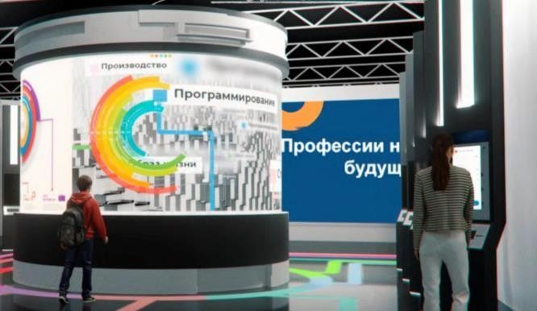
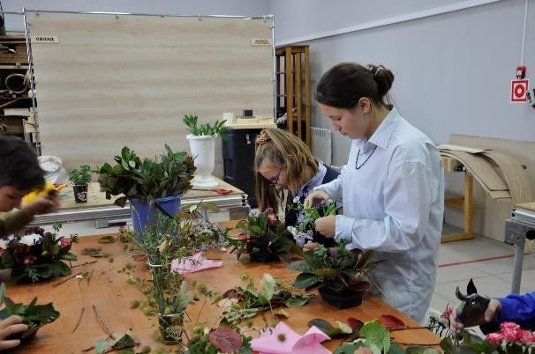


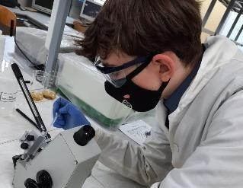
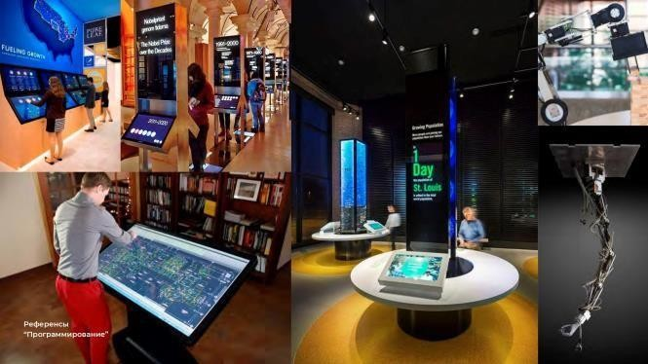


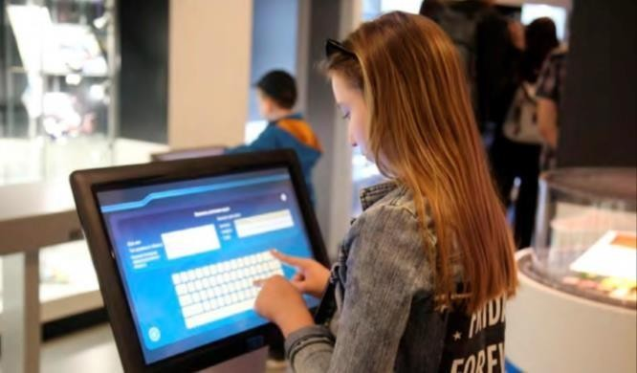

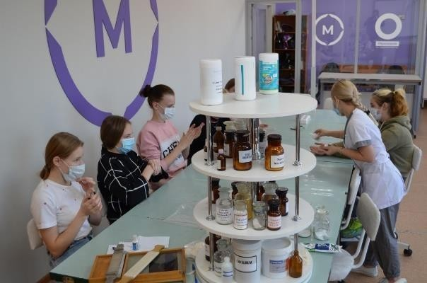

СХЕМА ОБРАЗОВАТЕЛЬНОЙ ПРОГРАММЫ ВЫСТАВКИ:
8 ТЕМАТИЧЕСКИХ ЗАЛОВ
СТАРТ
Рефлексия
Профпроба 1
Профпроба 2
Профпроба 3
Рефлексия

Slide 11
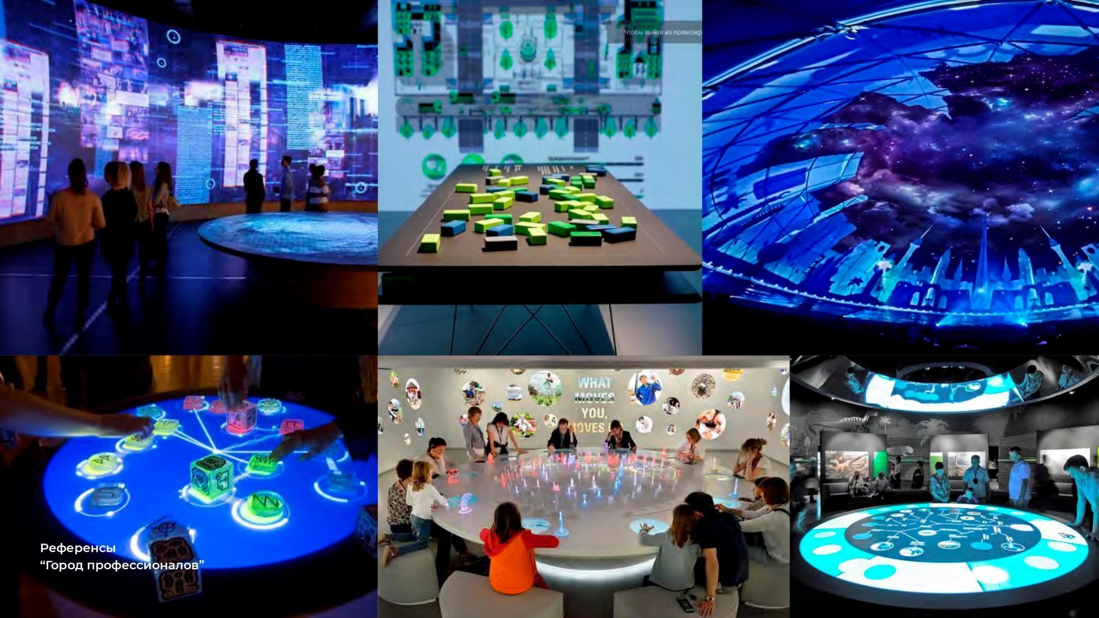

Slide 12
КОНТАКТЫ
Осокина Олеся Михайловна
(383) 346-57-93
Кириллов Владислав Александрович
(383) 314-45-35
metoddttum@mail.ru

